Slide 1
МБДОУ «Детский сад № 19 «Брусничка»
Корригирующие упражнения для профилактики плоскостопия
Инструктор по физической культуре: Хомякова Е.А.
2020г

Slide 6
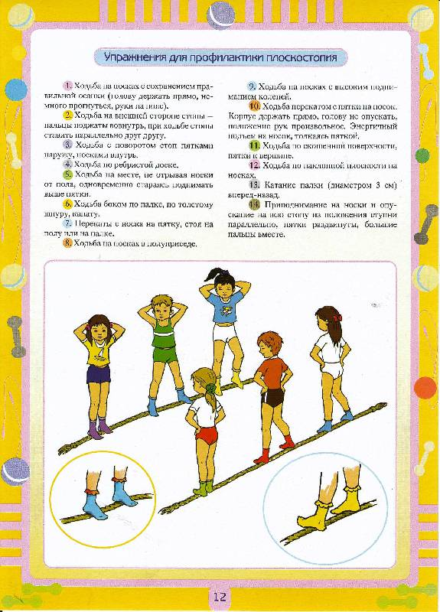

Slide 8
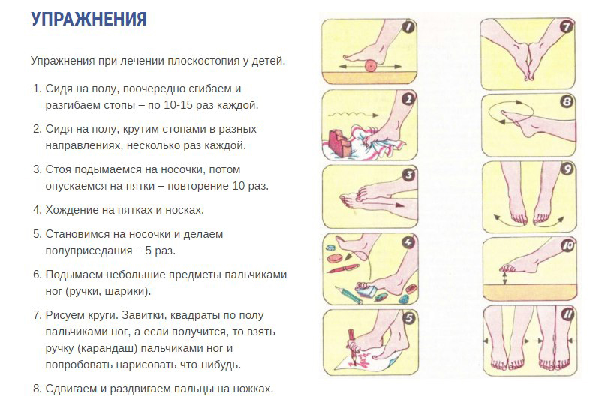

Slide 9
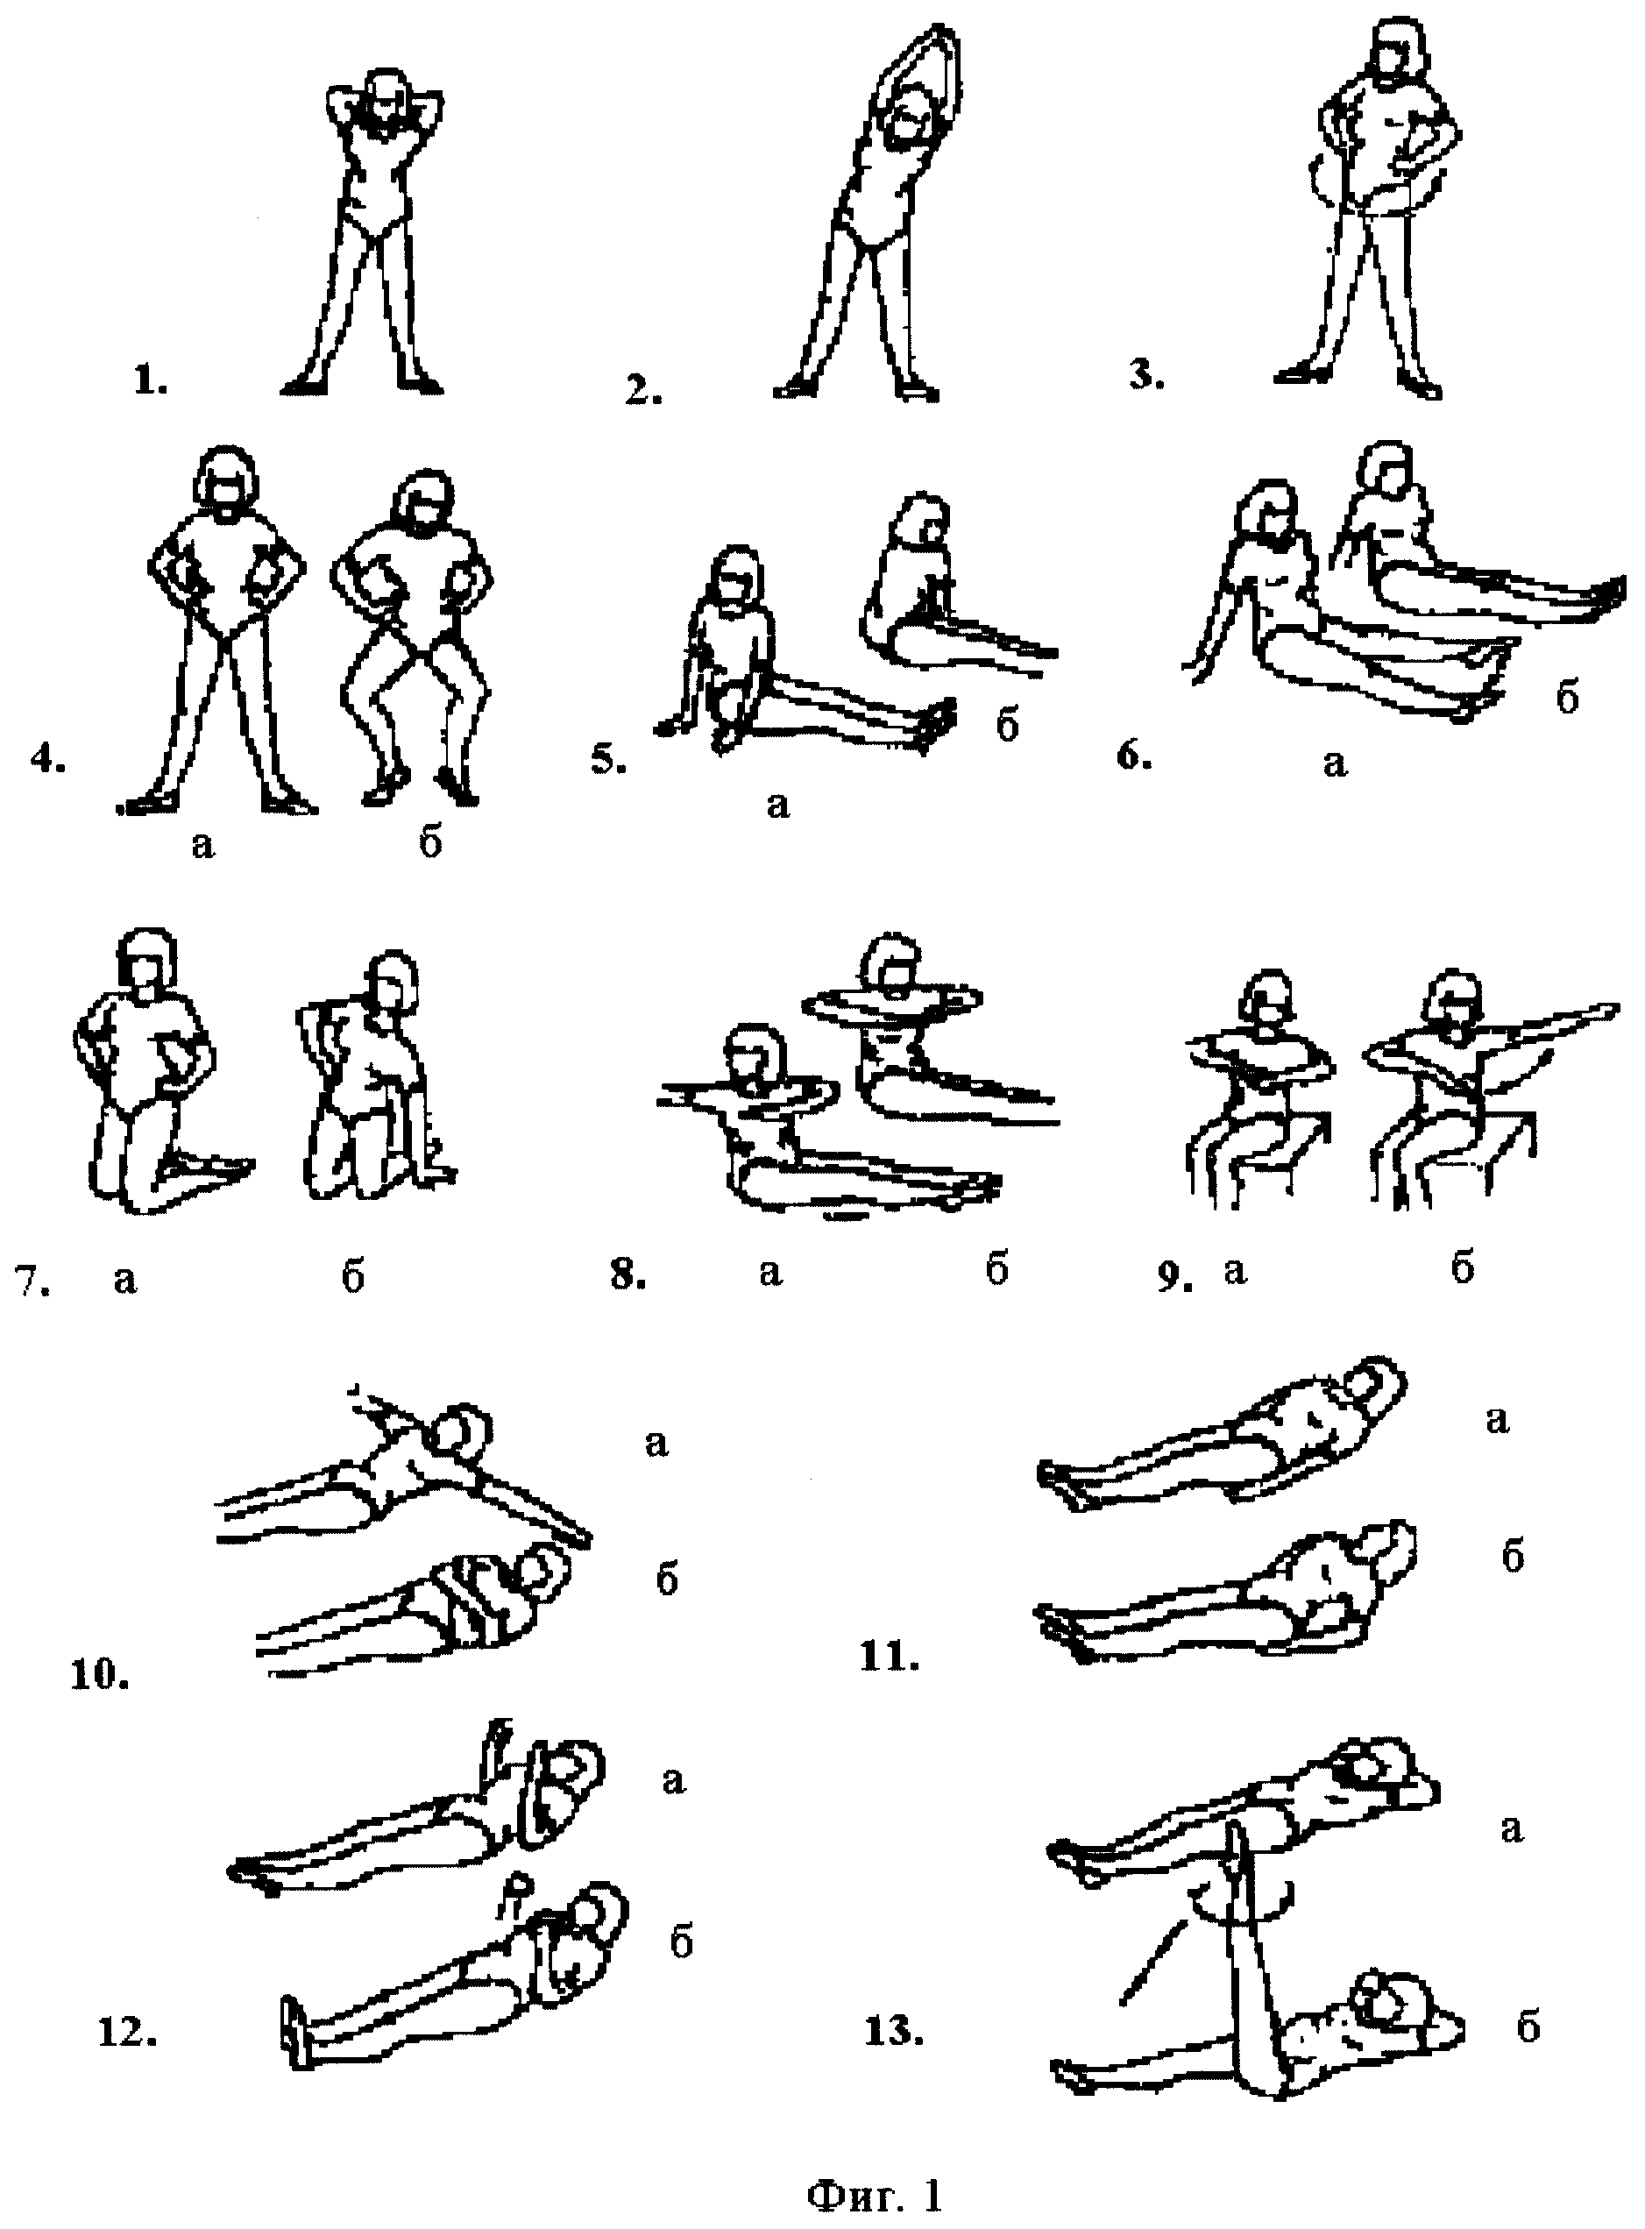
Упражнения для укрепления осанки и стоп

Slide 10
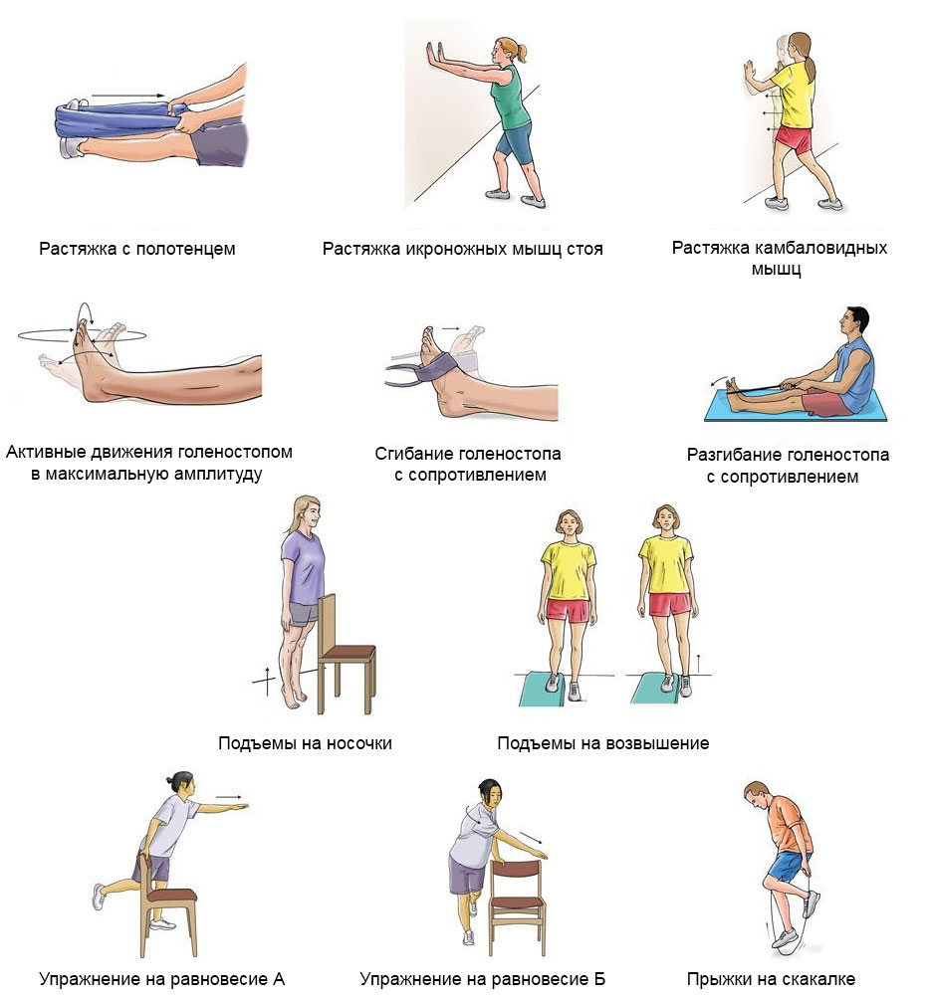
Упражнения для укрепления стопы при плоскостопии

Slide 11
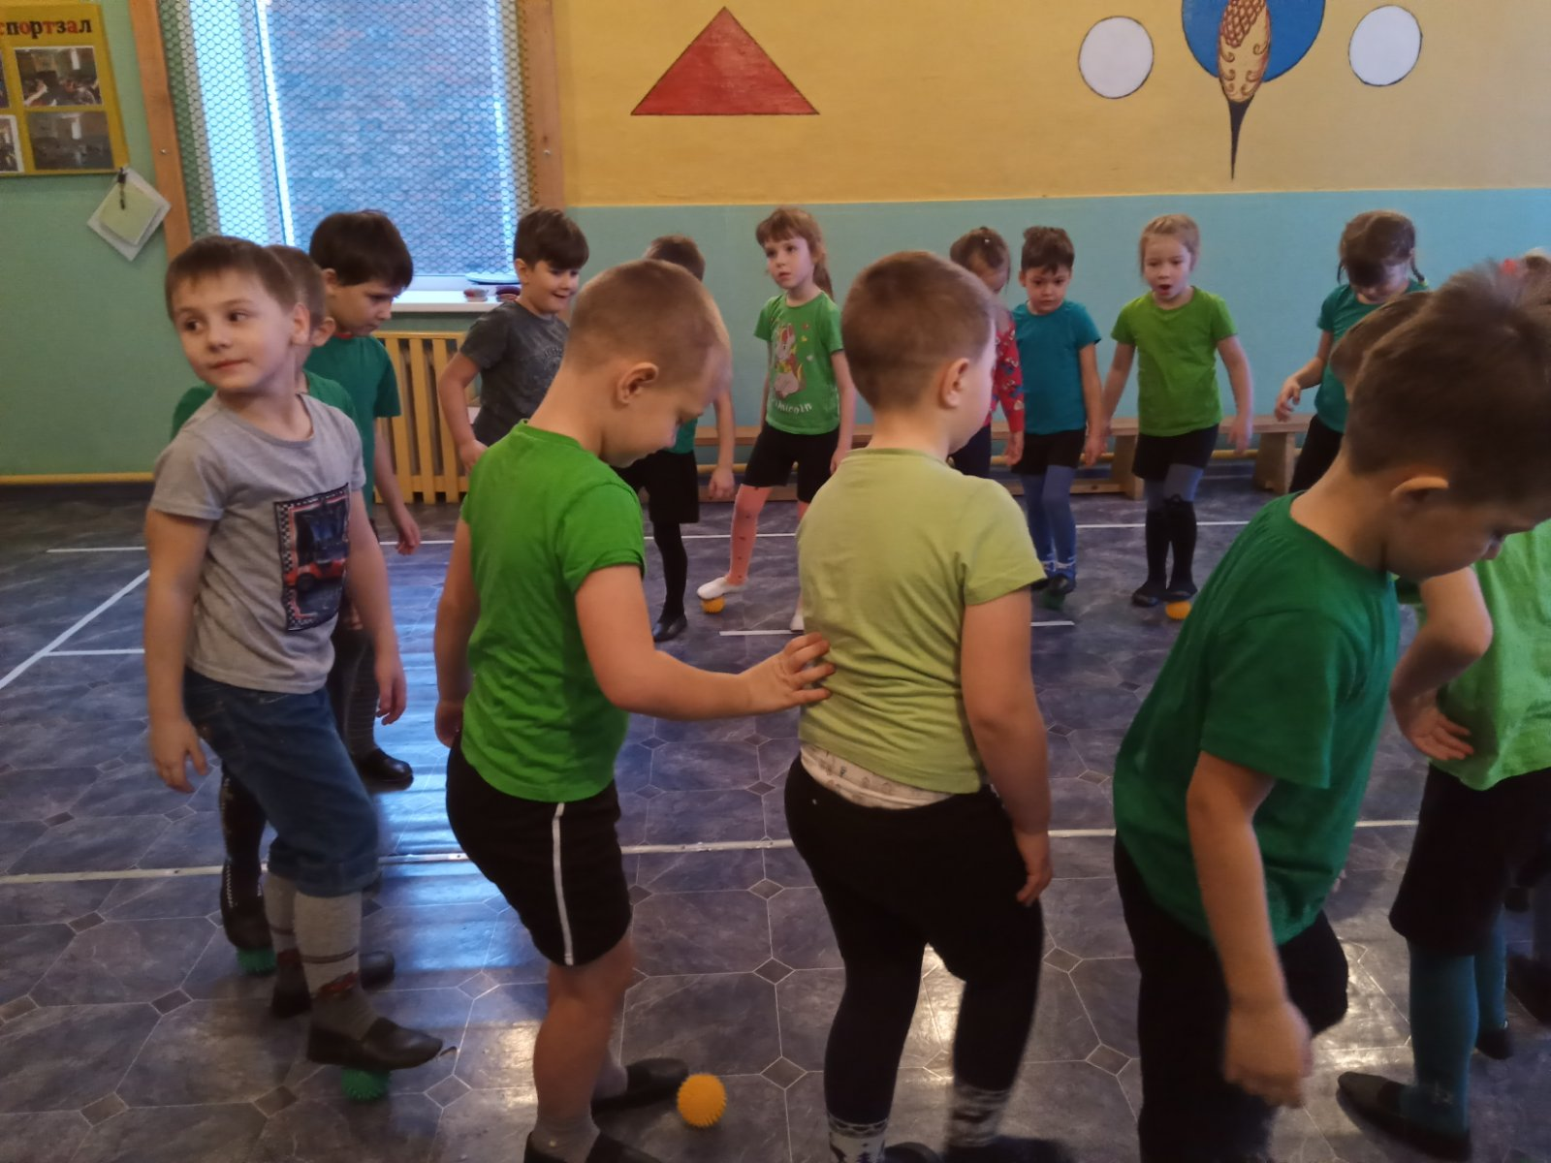
Упражнения с разными предметами

Slide 13
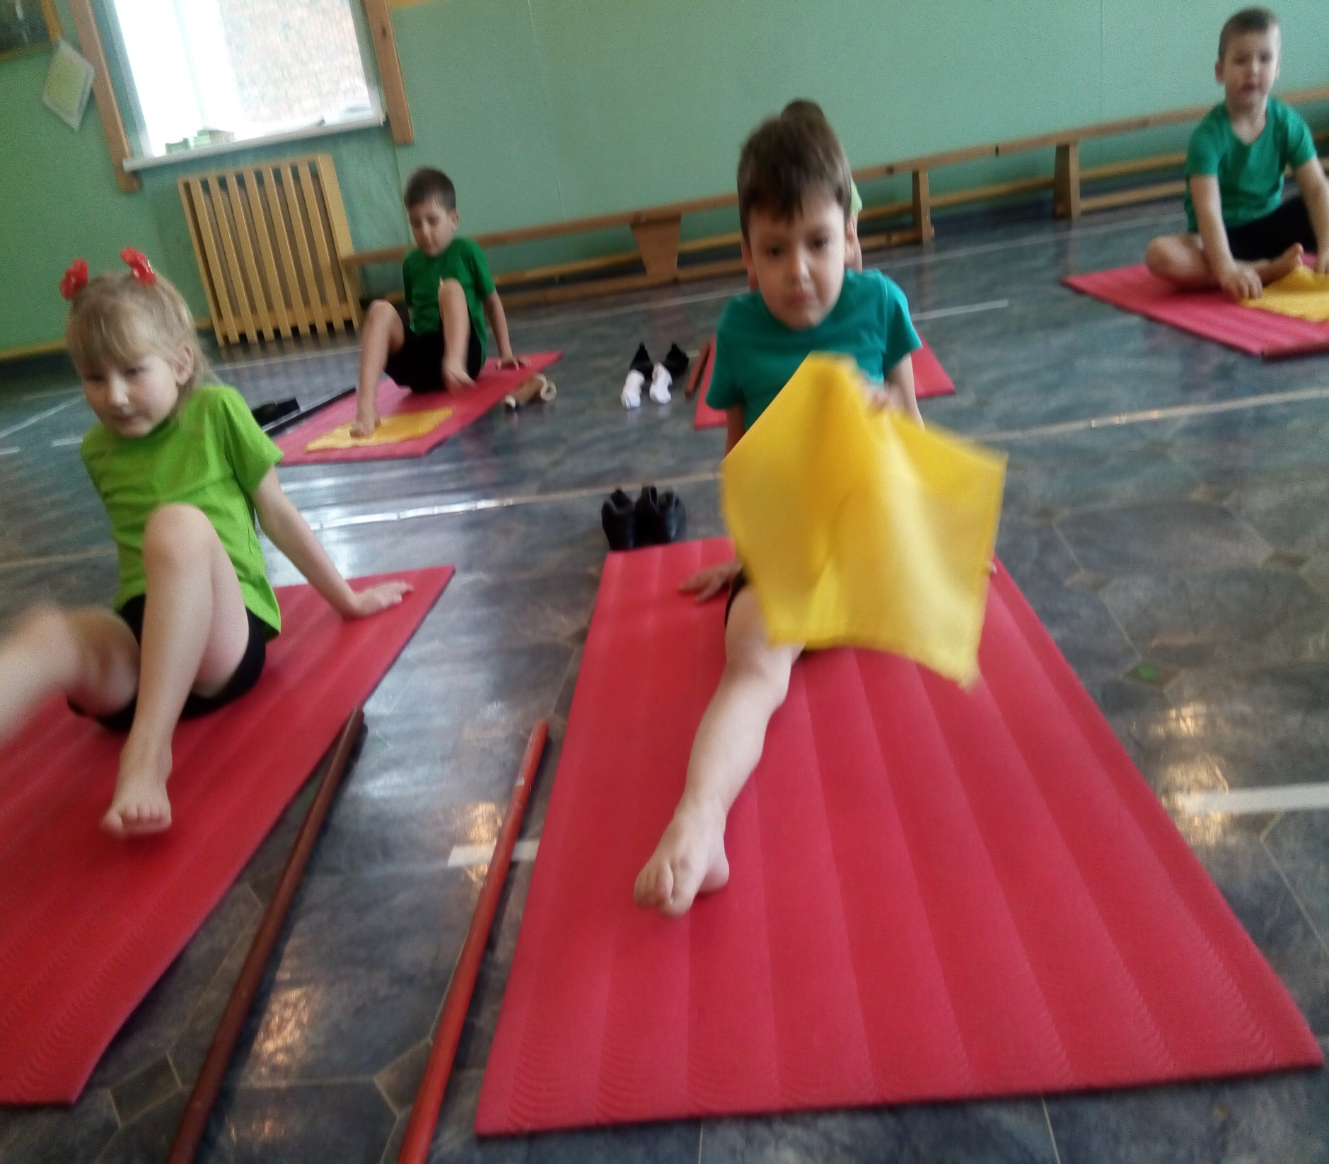

Slide 14
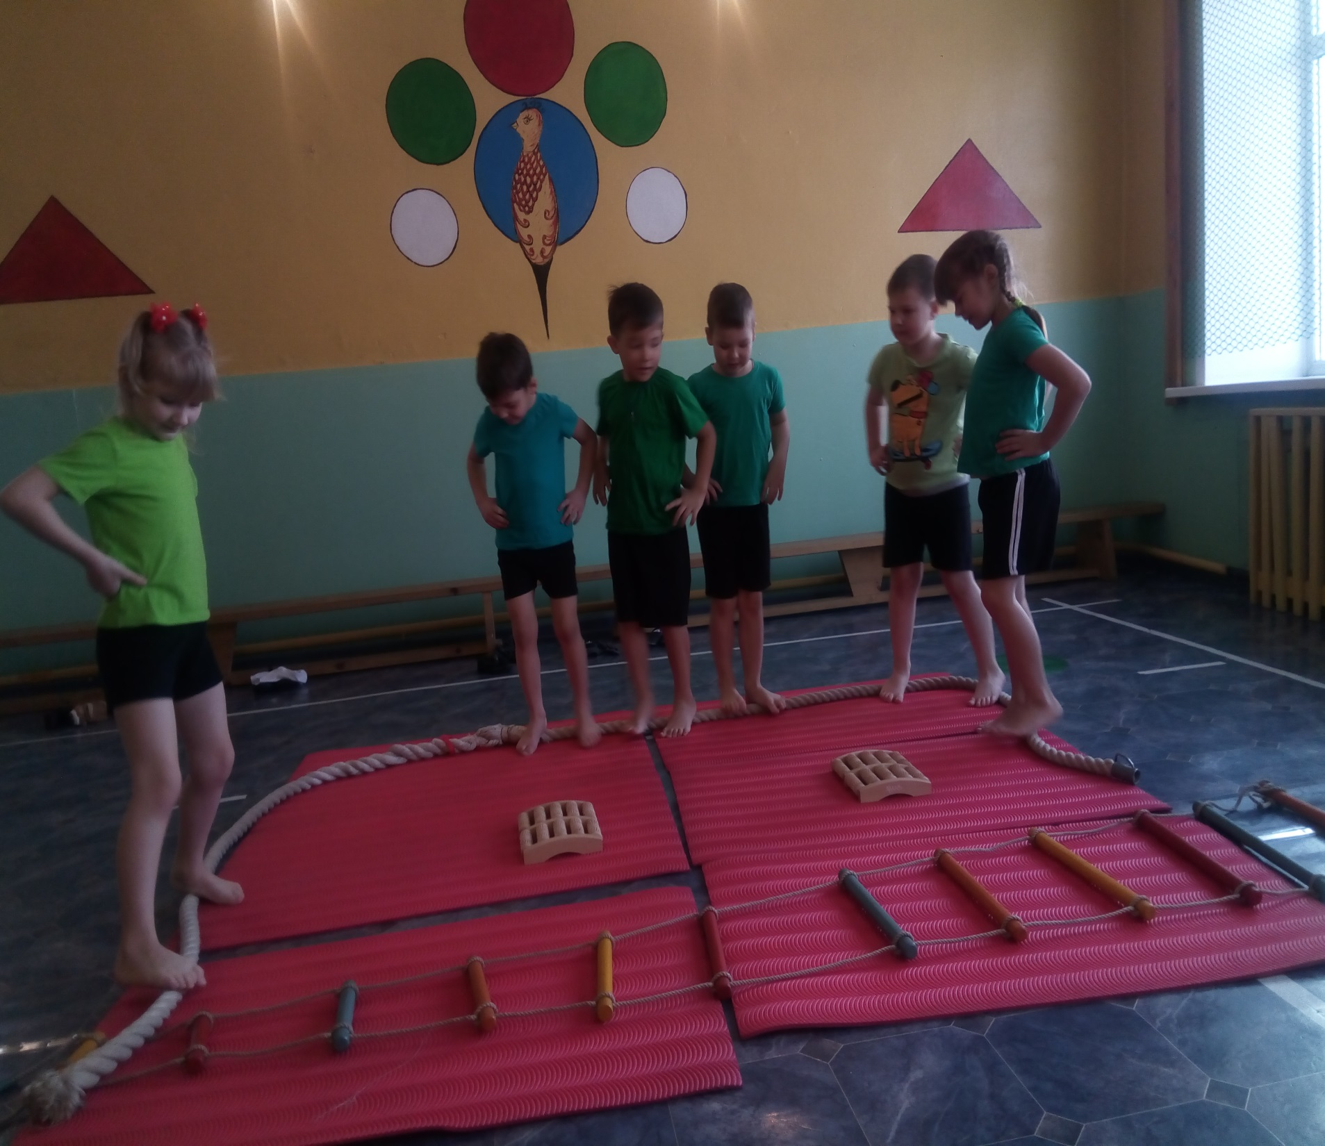

Slide 15
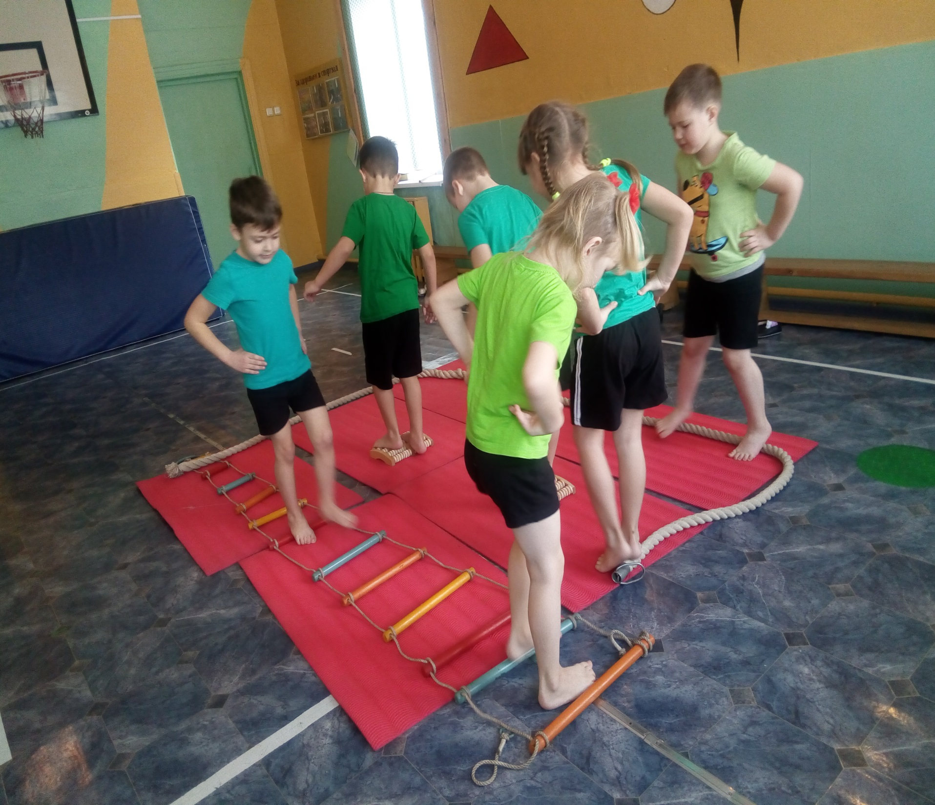

Slide 16
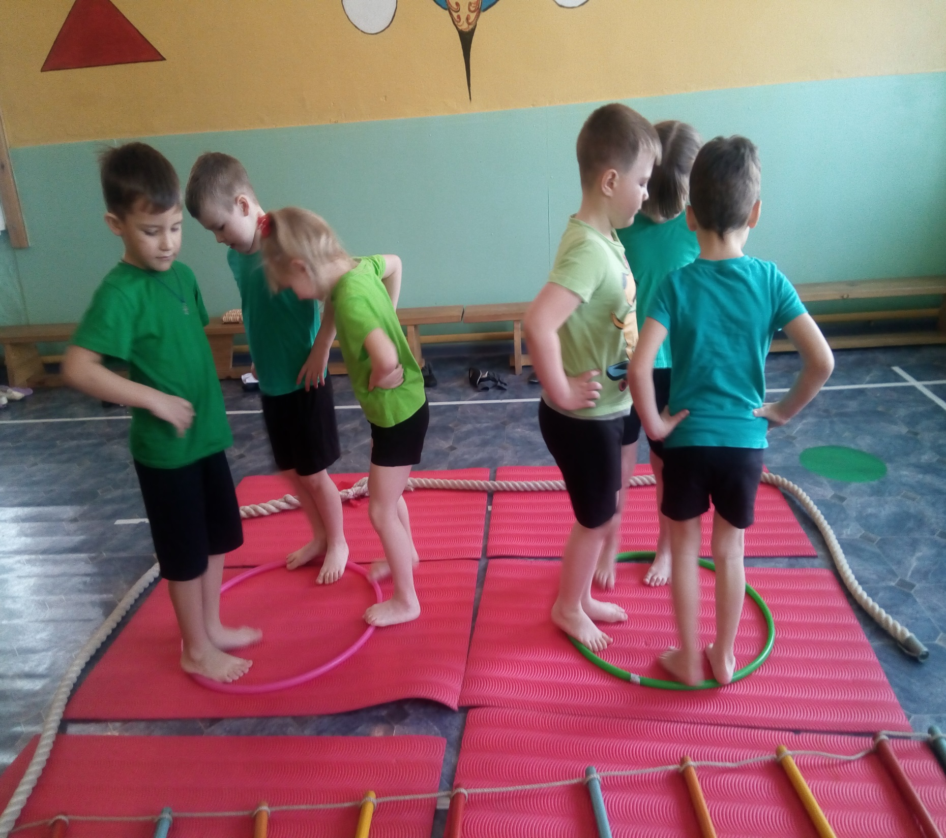

Slide 17
Интернет источники
1
https://youtu.be/pzQ5tXri-3I
2
https://youtu.be/eNxBGpkX-Y0 рекомендации врача
3
https://ok.ru/video/421736285532
- Упражнения по профилактике плоскостопия
https://youtu.be/AZttJSw4qNs
- Как определить плоскостопие
4
5
https://youtu.be/c5jXYGyCUeY
- Нестандартное оборудование для профилактики плоскостопия
Будьте здоровы!

